Slide 1



Systèmes d'alerte précoce en matière de santé en cas de chaleur
Des soins de santé adaptés au climat
Date : 13ème jour d'octobre 2023
Adapter les systèmes de santé pour protéger les enfants de l'impact du changement climatique.
Une série de discussions organisée par le groupe de travail sur la santé de l'enfant et l'UNICEF
Abhiyant Tiwari
Responsable - Santé et résilience climatique
Conseil de défense des ressources naturelles (NRDC) en Inde
atiwari@nrdcindia.org

Slide 3
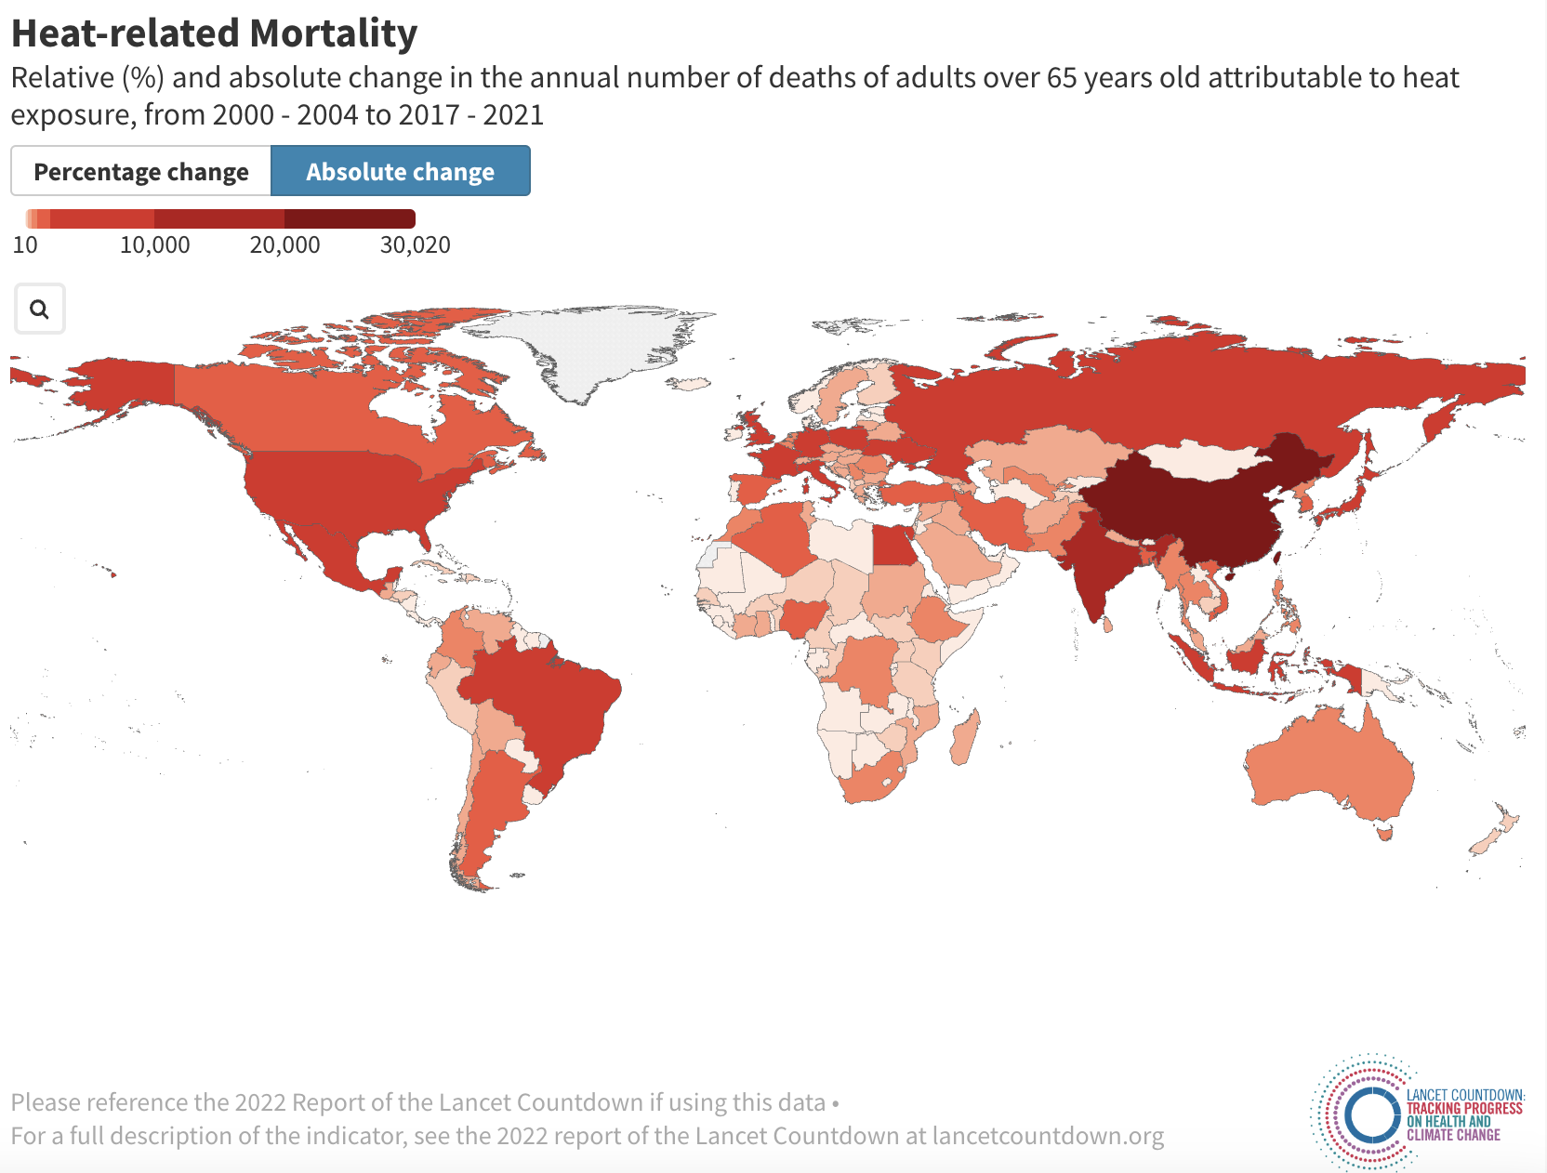
La mortalité liée à la chaleur chez les personnes vulnérables (adultes de plus de 65 ans) a augmenté d'environ 68 % entre 2000–2004 et 2017–2021.
Source de l'image : Lancet

Slide 4
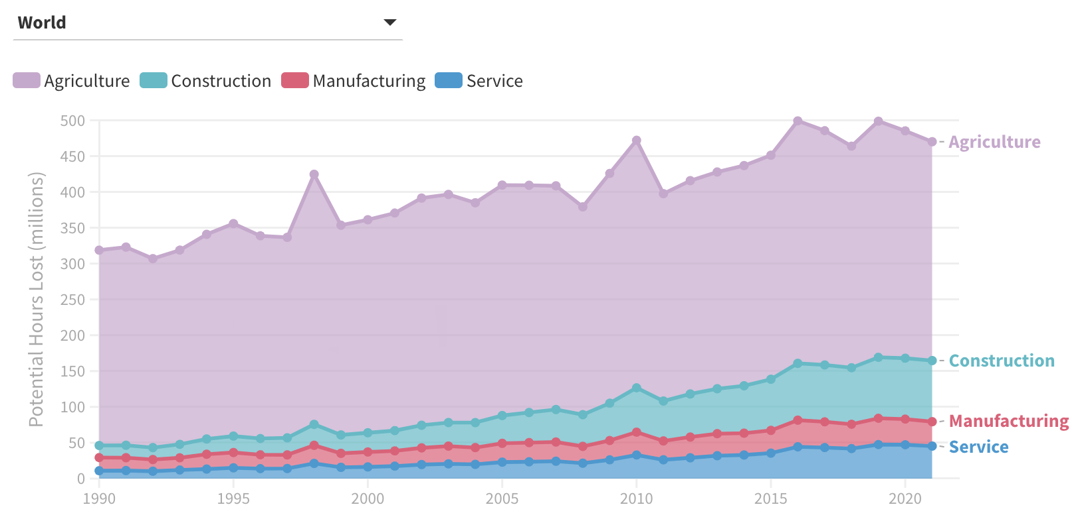
En 2021, l'exposition à la chaleur a entraîné la perte de 470 milliards d'heures de travail potentielles, soit une augmentation de 37 % par rapport à la période 1990–1999.
87 % des pertes dans les pays à faible indice de développement humain se sont produites dans le secteur agricole.
Inde
en 2021
167 milliards d'heures de travail potentiellement perdues
159 milliards de dollars en perte de revenus dans des secteurs clés
Source de l'image : Lancet

Slide 5
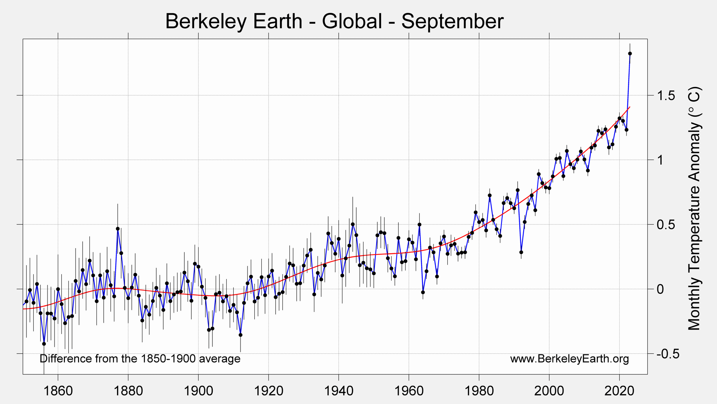
AUGMENTATION DE LA CHALEUR
Battre tous les records
Septembre le plus chaud et l'anomalie la plus importante jamais mesurée
2023 dépassera probablement 1,5 °C.
Source de l'image : Berkeley Earth

Slide 6
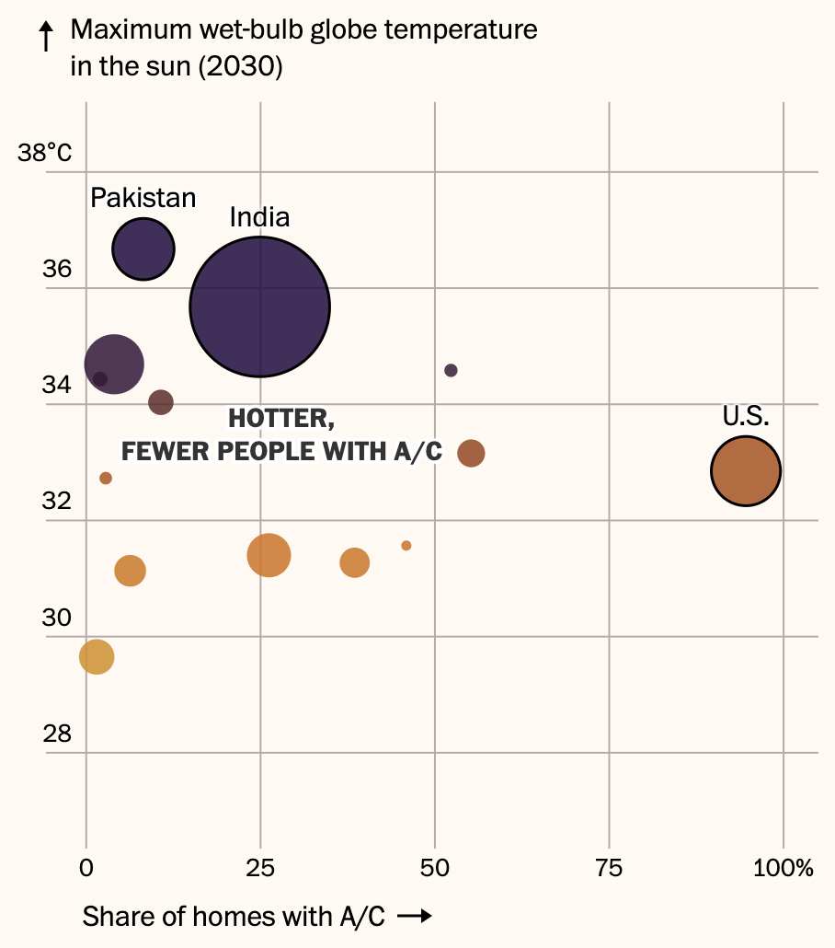
« Le changement climatique pourrait exposer jusqu'à 2,2 milliards de personnes en Inde et dans la vallée de l'Indus à de nombreuses heures de chaleur dépassant la tolérance humaine d'ici la fin du siècle si les températures mondiales augmentent de 1 °C ou plus par rapport aux niveaux actuels. »
Chaque année, des milliards de personnes seront exposées à une chaleur et à une humidité si extrêmes qu'elles seront incapables de se rafraîchir naturellement.
Étude publié dans PNAS
L'accès au refroidissement n'est
pas une question de luxe
mais une question de justice climatique.
Source de l'image : Washington post

Slide 7
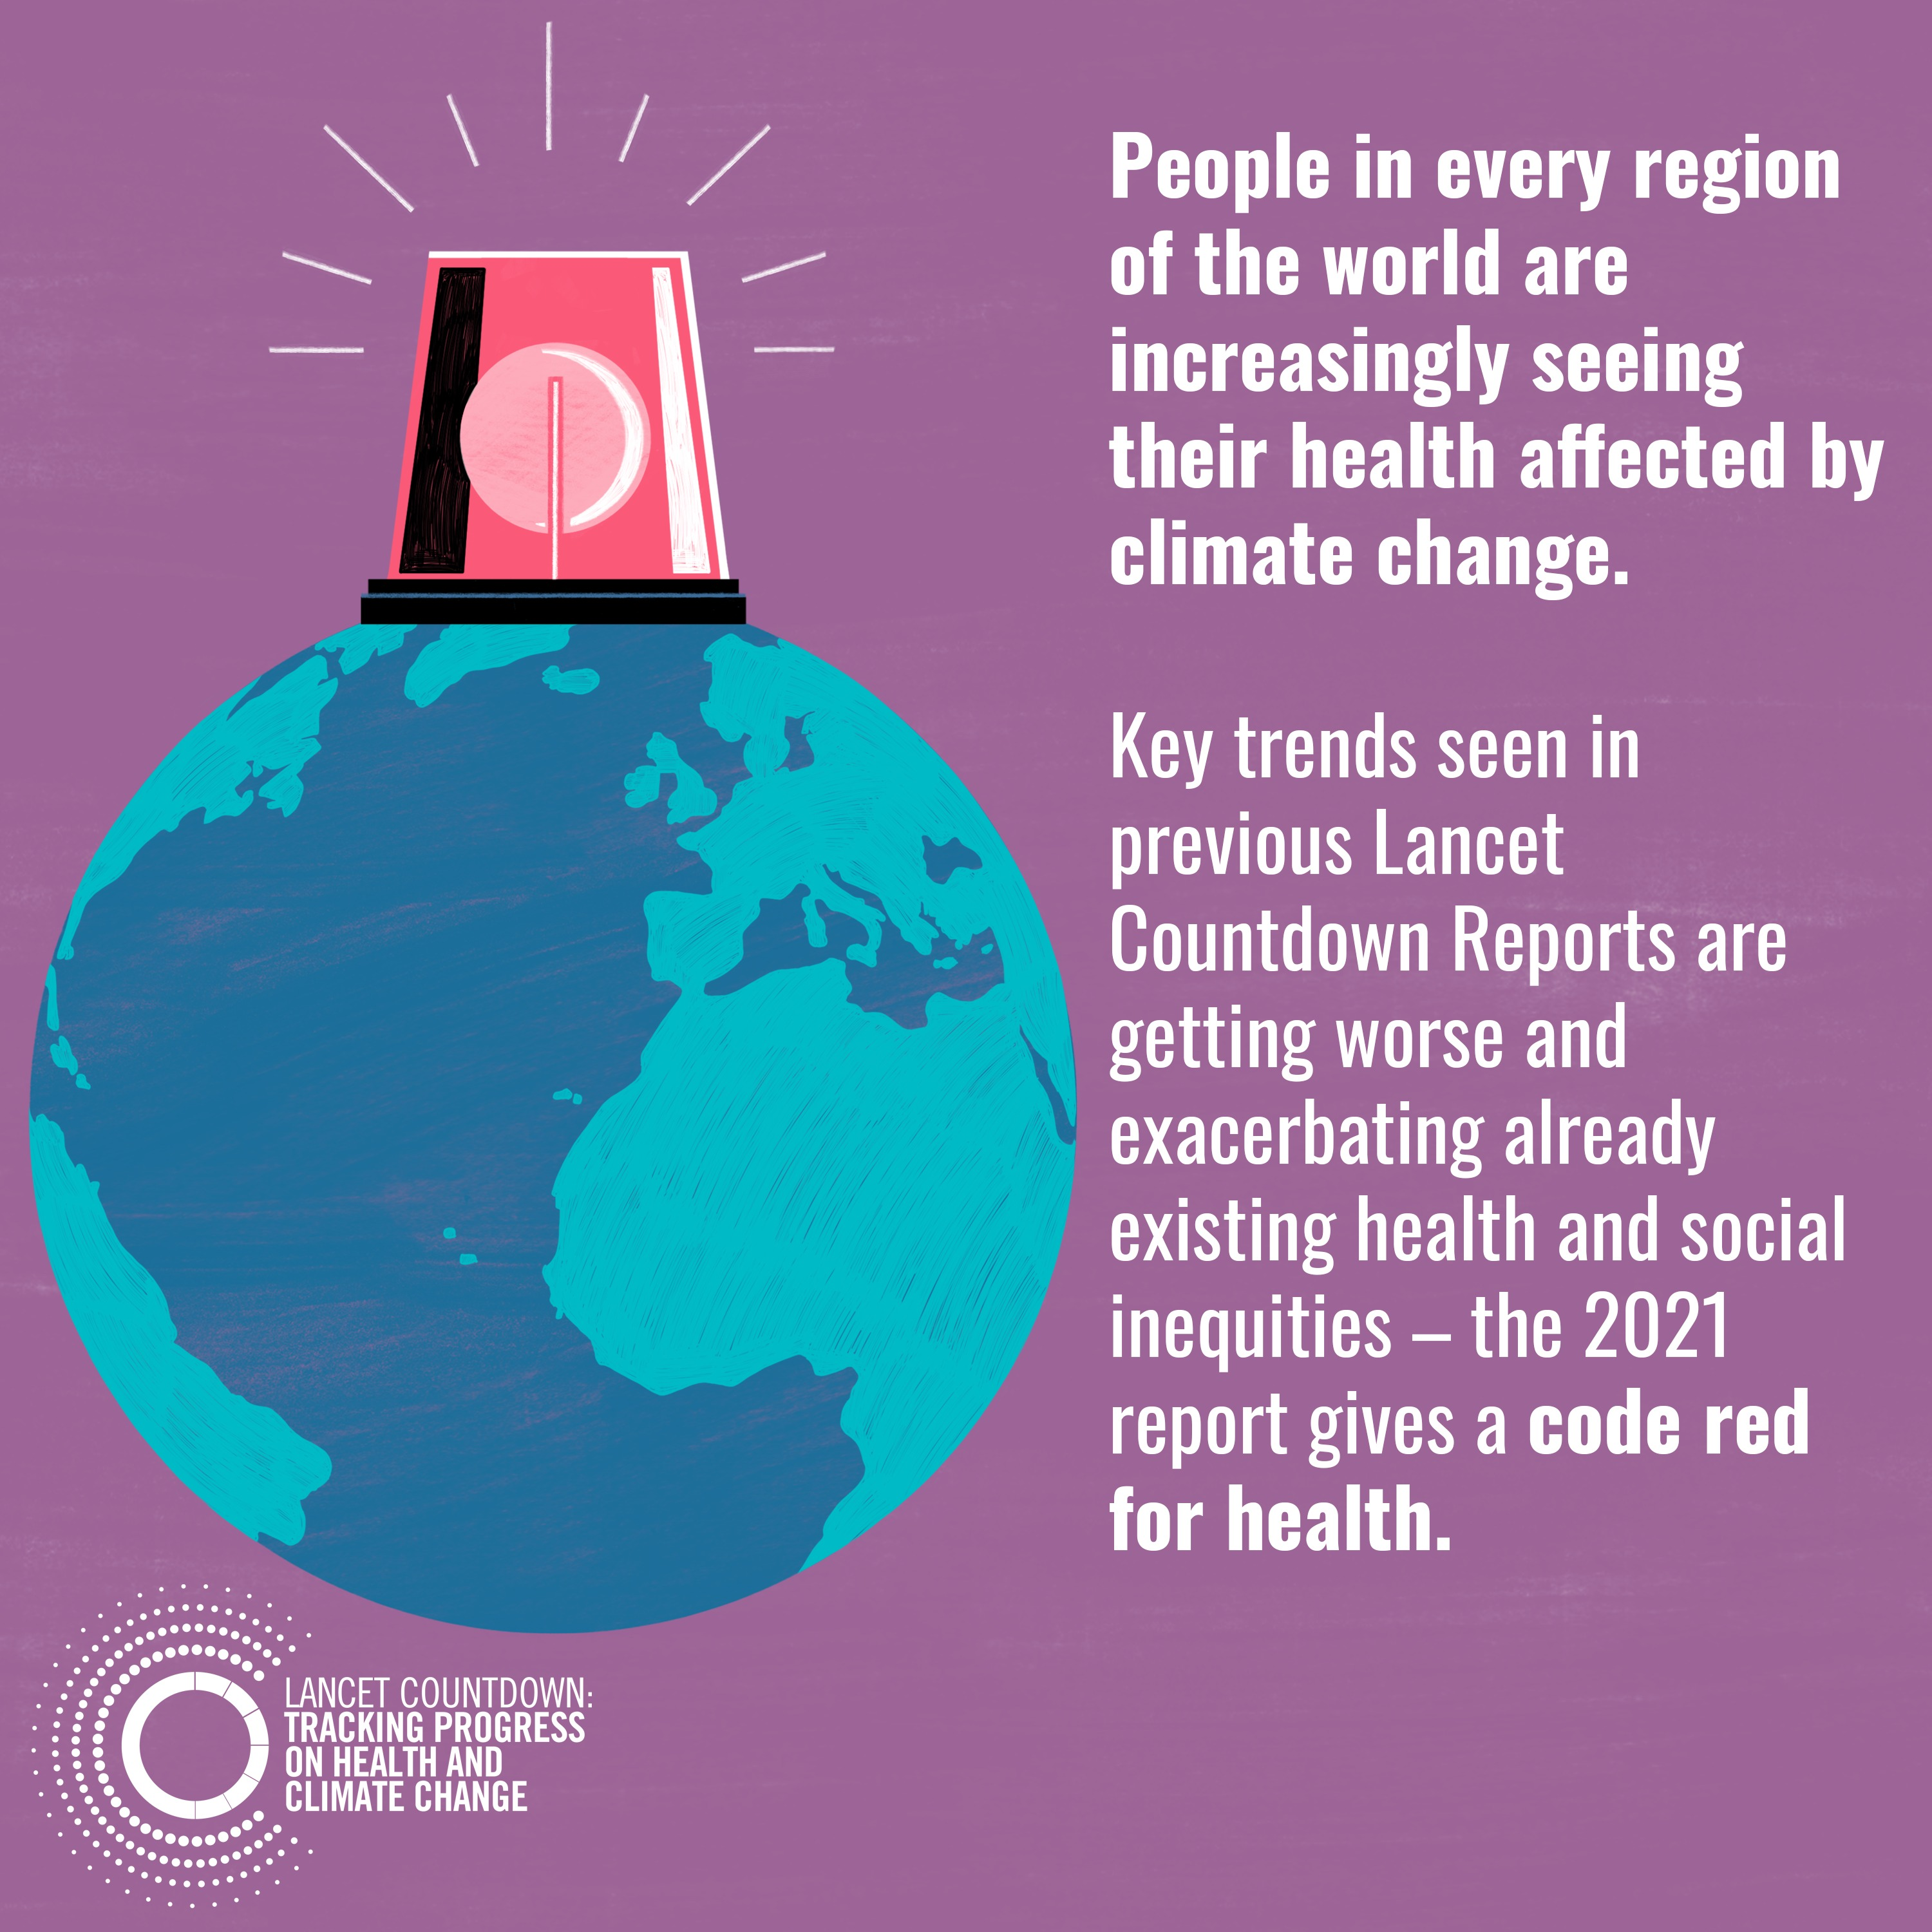
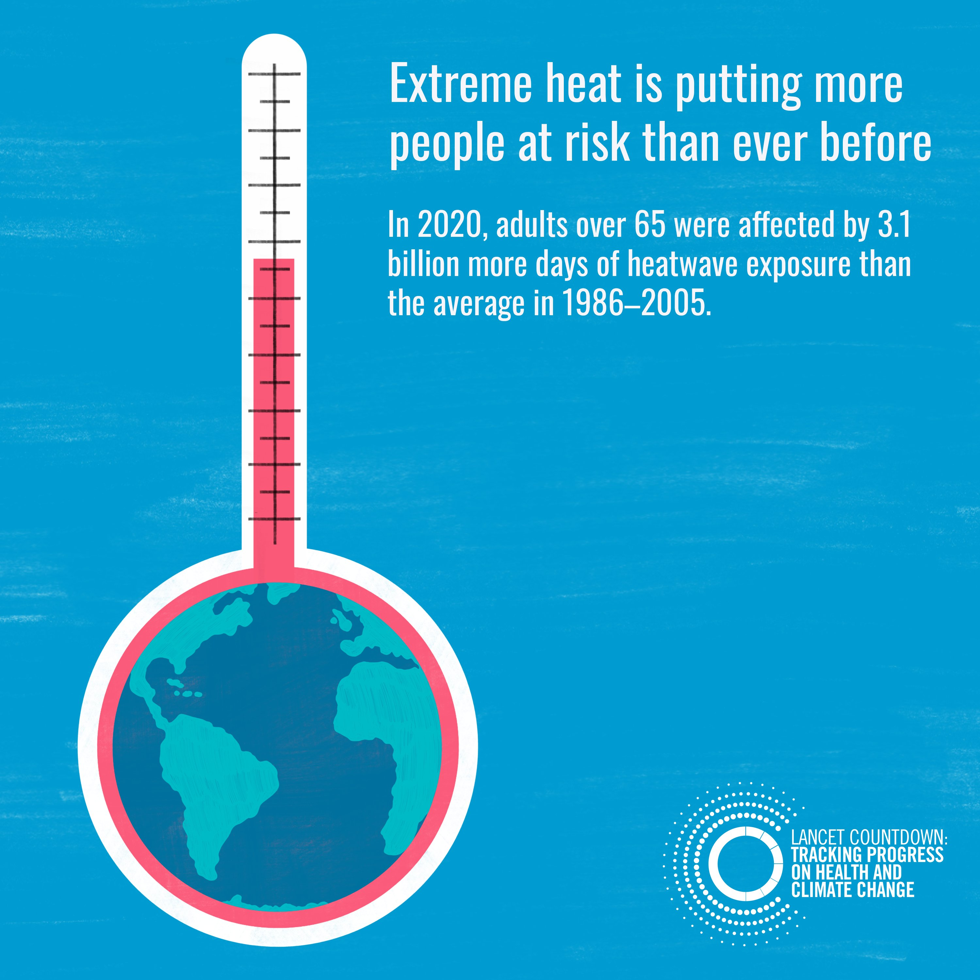
« Code rouge pour la santé »

Slide 8
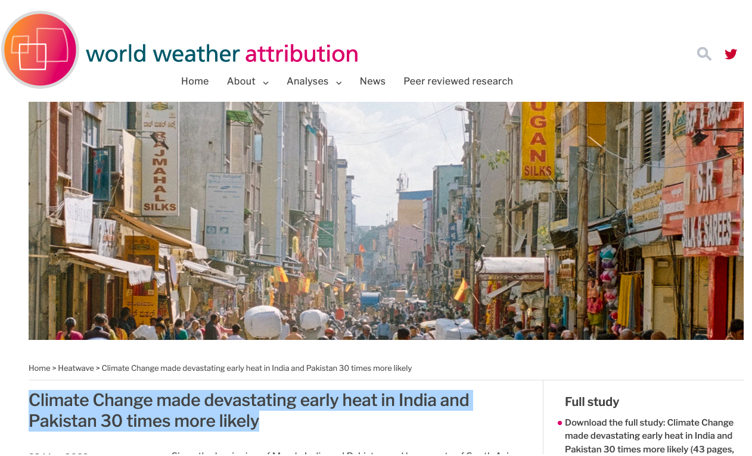

Slide 9
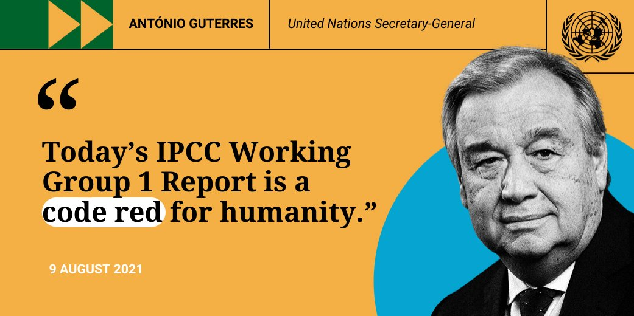

Slide 10
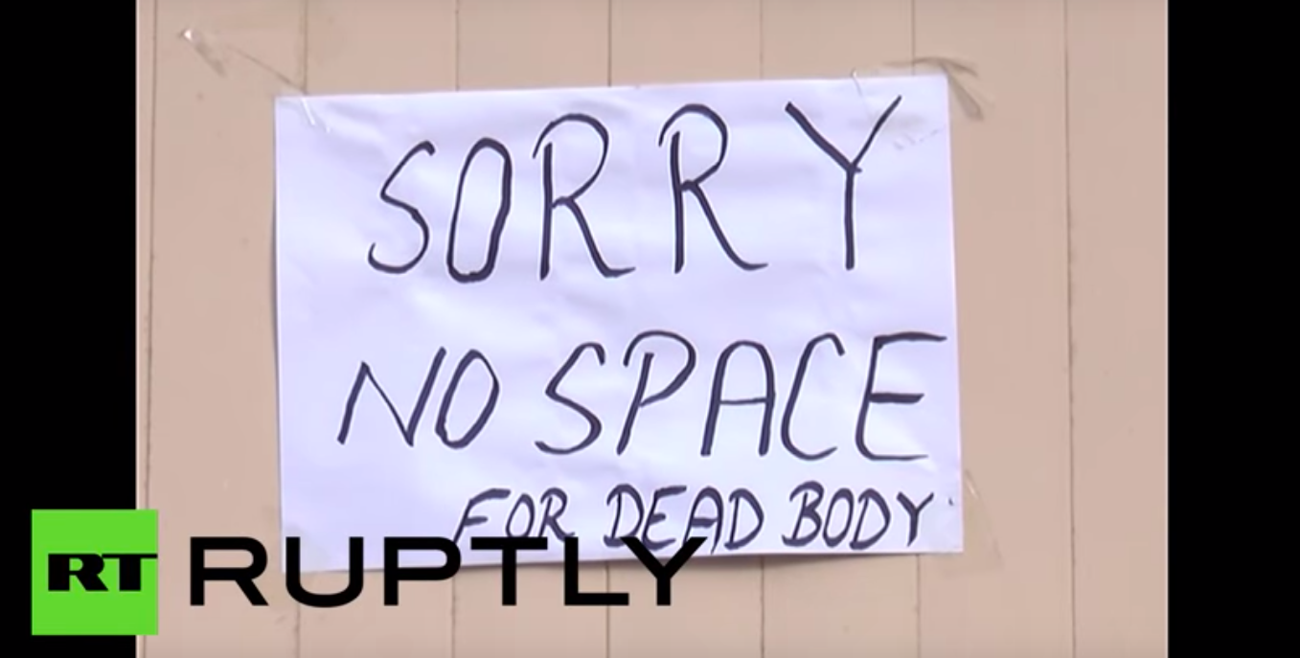
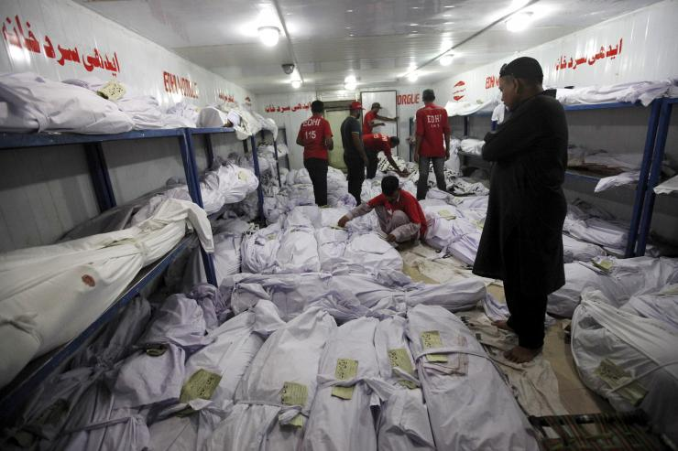
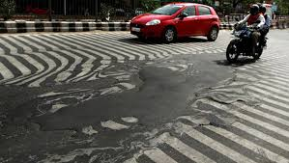
Le code rouge pour la santé est déjà une réalité.

Slide 11
Les systèmes d’alerte précoce sont une mesure d’adaptation au climat éprouvée, efficace et réalisable, qui permet de sauver des vies et d’offrir un retour sur investissement décuplé. Le rapport de l’Organisation météorologique mondiale (OMM) sur l'état du climat mondial en 2021 montre que les phénomènes météorologiques extrêmes (inondations, sécheresses, vagues de chaleur, tempêtes, etc.) se produisent.

Slide 12
Système d’alerte en matière de santé en cas de chaleur (Heat Health Warning System [HHWS])
« L'objectif général d'un HHWS, qui fait partie intégrante d'un plan d'action sanitaire contre la chaleur (Heat-Health Action Plan [HHAP]) plus large, est de fournir des informations basées sur des prévisions météorologiques et/ou climatiques (prévisions) sur la probabilité d'un temps chaud à venir qui pourraient avoir un effet (impact) sur la santé. Ces informations sont utilisées pour alerter les décideurs et le grand public de l’imminence d'un temps chaud dangereux et pour la mise en œuvre d’une série d'actions, regroupées dans un plan d’action sanitaire contre la chaleur, destinées à réduire les effets des température extrêmes sur la santé. »
Source : McGregor, Glenn R., et al. : McGregor, Glenn R., et al. Vagues de chaleur et santé : orientations pour le développement de systèmes d'alerte. WMOP, 2015.

Slide 13
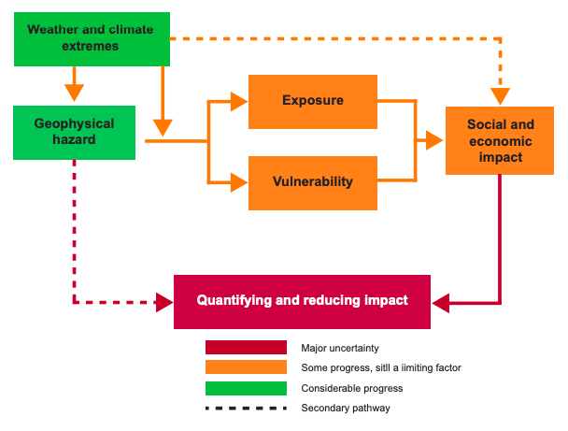
Relation entre les éléments clés d'un système de prévision d'impact
Source : Zhongming, Zhu, et al. « Protocole-directives de l'OMM sur les services de prévision et d'alerte multirisques basés sur les impacts. » (2015).

Slide 14
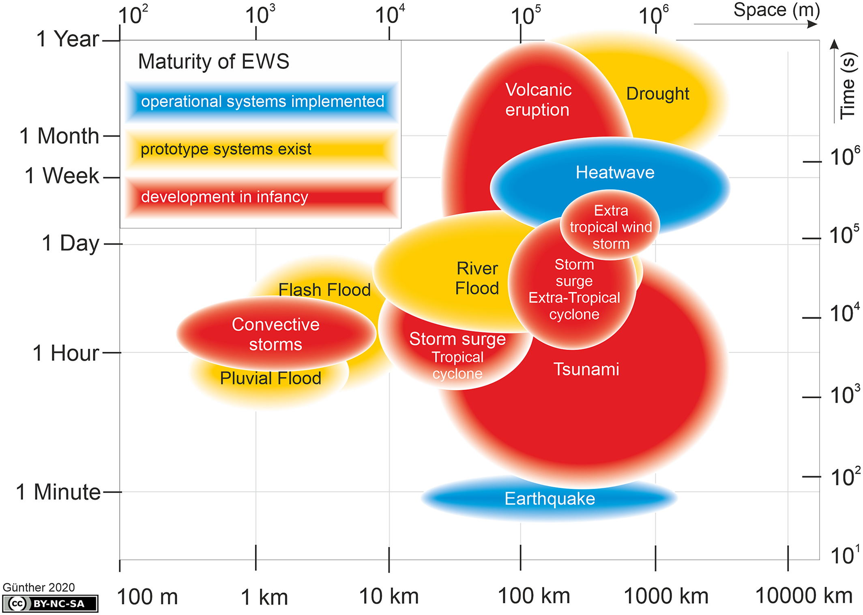
Maturité des systèmes de prévision d'impact
Source : https://doi.org/10.1029/2020RG000704

Slide 15
Options disponibles et meilleures méthodes d'estimation du seuil pour les HHWS
Qu'est-ce que le stress thermique ?
« Une situation dans laquelle une personne absorbe trop de chaleur... »
Quelle quantité de chaleur est trop importante ? C'est ce qu'on appelle une canicule ou vague de chaleur ?
Qu'est-ce qu'une canicule ou vague de chaleur ?
« Une période prolongée de temps anormalement chaud... »
Pas de définition/seuil universel
Phénomène local

Slide 16
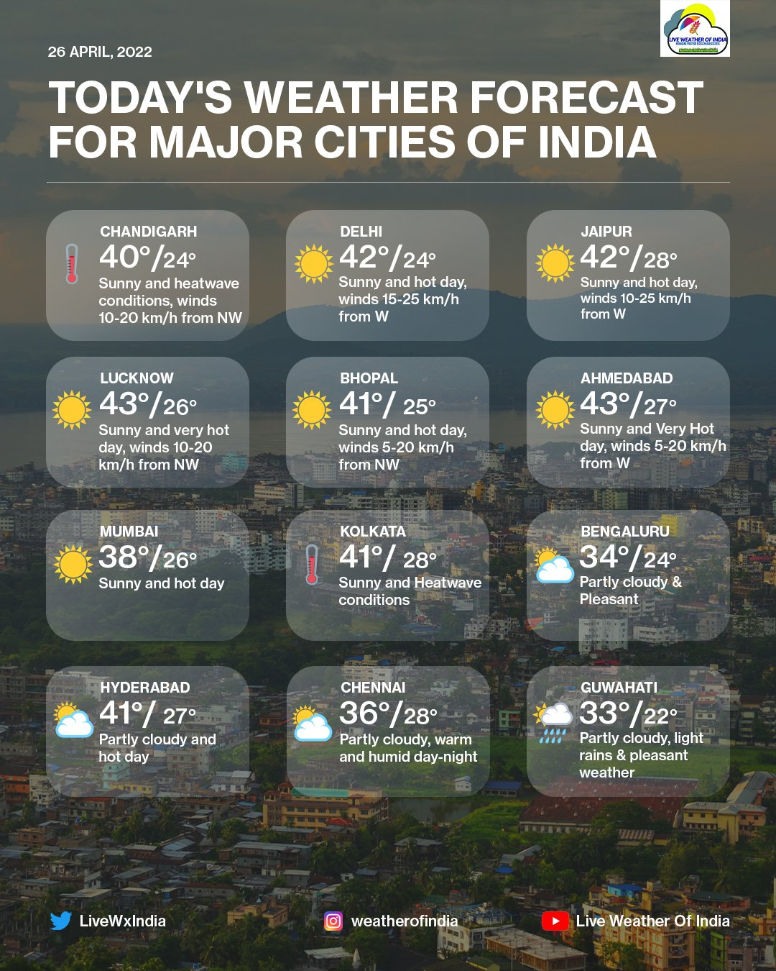
Canicule en Europe : 2003
Environ 18 000 personnes sont mortes seules en France à une température de ~37 °C.
Canicule selon le Service météorologique indien « Indian Meteorological Department (IMD) »
La définition commence à 40 °C pour les plaines.
Pourquoi l'estimation des seuils est-elle nécessaire ?
Pas de définition universelle de la canicule ou vague de chaleur
Phénomène spatial : régional, sous-régional, local
Phénomène temporel : Un jour, deux jours, plus
Il n'y a pas de taille unique pour tous : les effets peuvent varier.
Le seuil est une décision pratique : crédibilité, précision, coût
De nombreuses méthodes : des approches simples et complexes
  Statistique simple et biométéorologie complexe
Les seuils locaux sont essentiels à l'efficacité du système d'alerte précoce en matière de santé en cas chaleur.

Slide 17
Quel est le seuil de chaleur ?
Variable thermique à partir de laquelle le risque de résultats sanitaires néfastes augmente de manière substantielle.
Quelles sont les variables thermiques ?
Tmax
Tmin
Tmoy
HI
PT/AT
Humidex
Indice de température humide du globe (Wet Bulb Globe Temperature [WBGT])
Indice universel du climat thermique (Universal Thermal Climate Index [UTCI])
Tmax : variable la plus utilisée

Slide 18
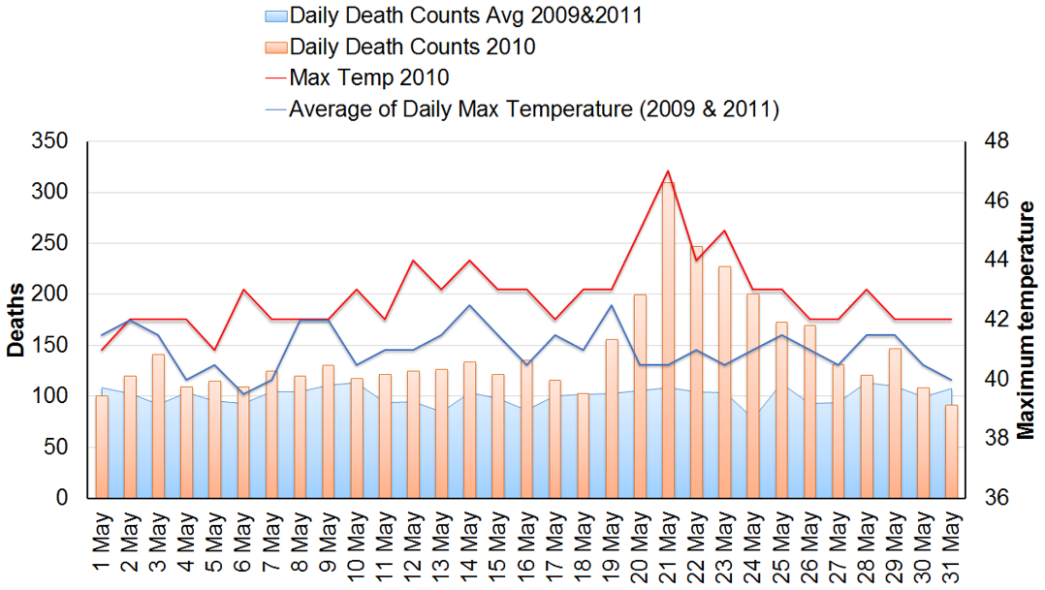
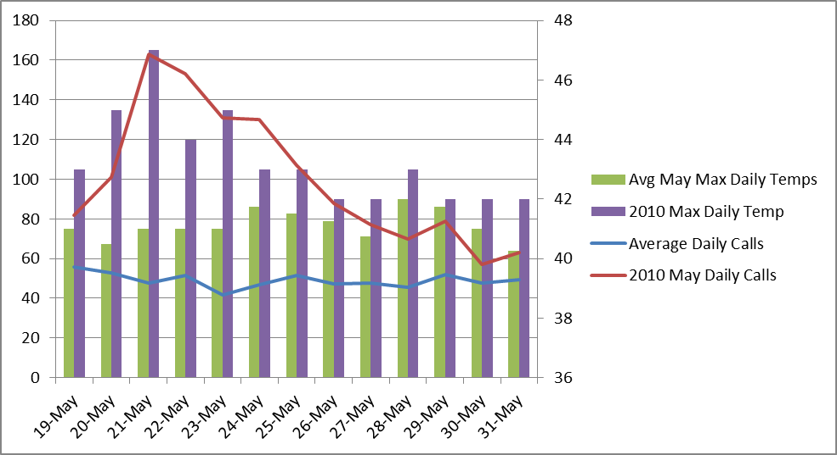
Quelle variable d’impact sur la santé (résultat) peut être utilisée ?
Données sur la mortalité quotidienne toutes causes confondues
Données sur le nombre de mortalités quotidiennes en fonction de la cause
Données sur le nombre d'admissions journalières dans les hôpitaux
Données quotidiennes sur le nombre d'appels aux services d'ambulance d'urgence (108)
Mortalité quotidienne toutes causes confondues : variable la plus utilisée

Slide 19
Méthode d’étude épidémiologique
  Analyse des séries chronologiques
Choses à considérer :
  Facteurs de confusion tels que la pollution atmosphérique et les épidémies
  Effet aigu ou moyen (durée prolongée)
  Effet retard
Qui peut le faire ?
Epidémiologiste/Biostatisticien dans les
Facultés de médecine d'État ou de district
Établissements de santé publique
Tout autre expert du domaine ou institut intéressé
« Dans les situations où l'on dispose d'informations météorologiques de base mais pas de données sanitaires, un seuil basé sur le percentile (90e, 95e) pourrait être envisagé comme valeur de déclenchement de l'alerte. »
- Canicules et santé de l'OMS selon l'OMM, 2015 : Guide pour le développement de systèmes d'alerte.
Basé sur le percentile
  ⁹⁰e, 95e, 99e (saisonnier/mensuel)
Qui peut le faire ?
Le Service météorologique indien (IMD) l'a déjà fait pour plusieurs villes/districts.

Slide 20
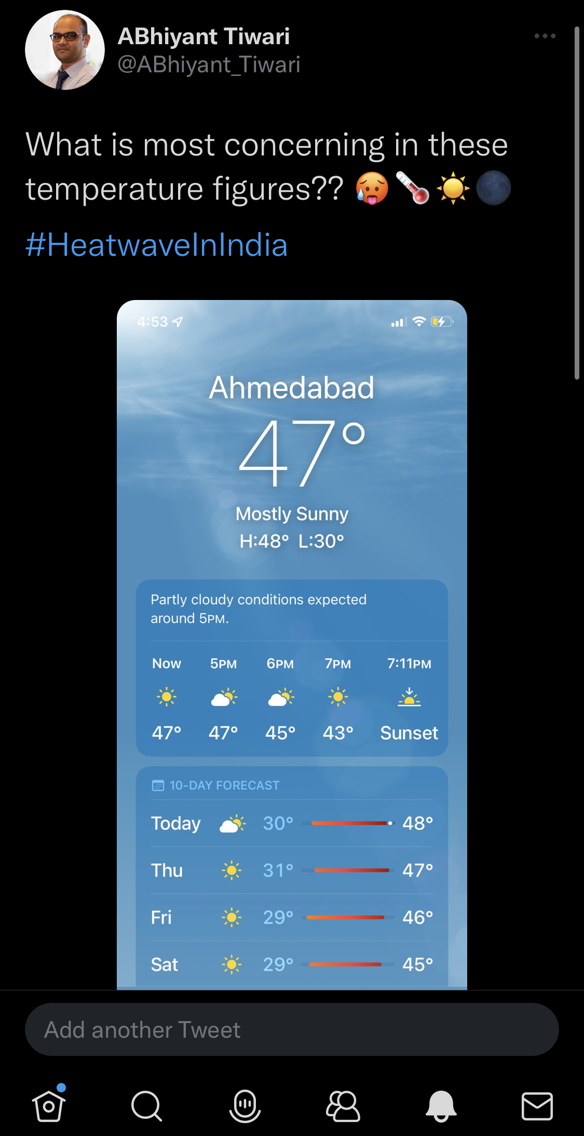
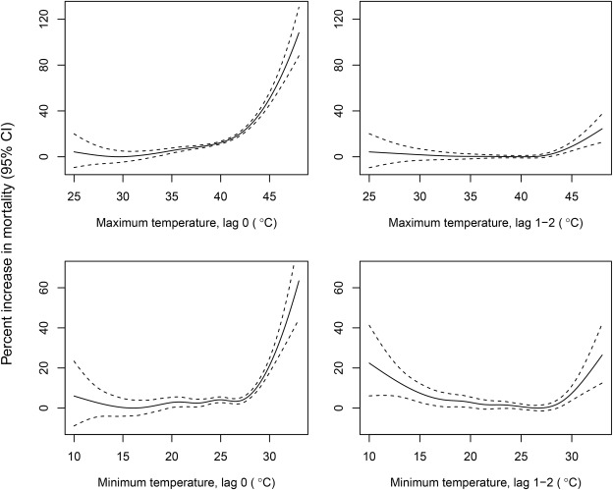
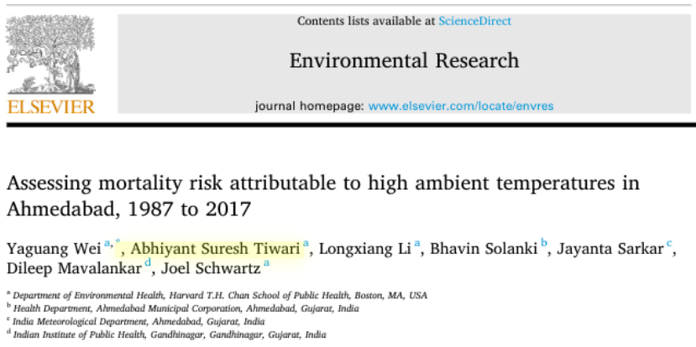
Méthode d'étude épidémiologique
  Analyse des séries chronologiques
Source : https://doi.org/10.1016/j.envres.2021.111232

Slide 21
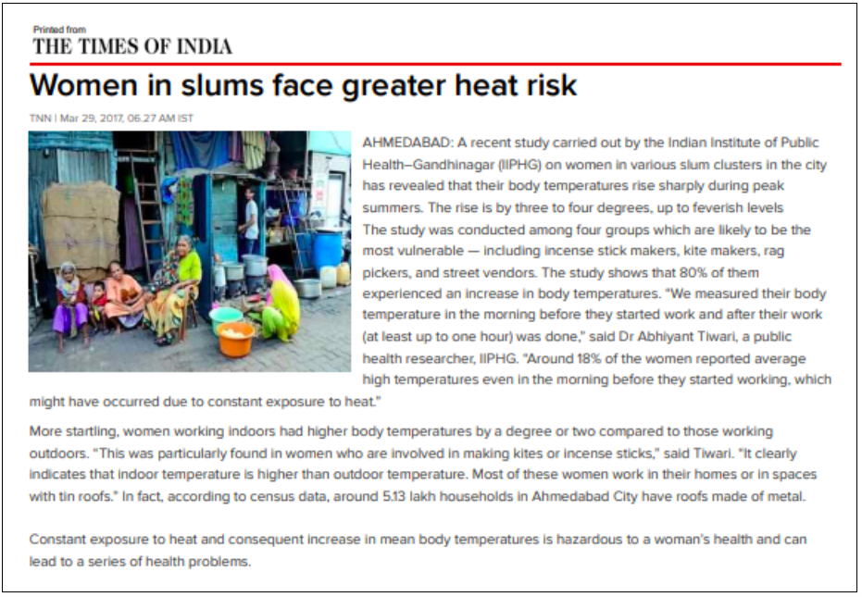
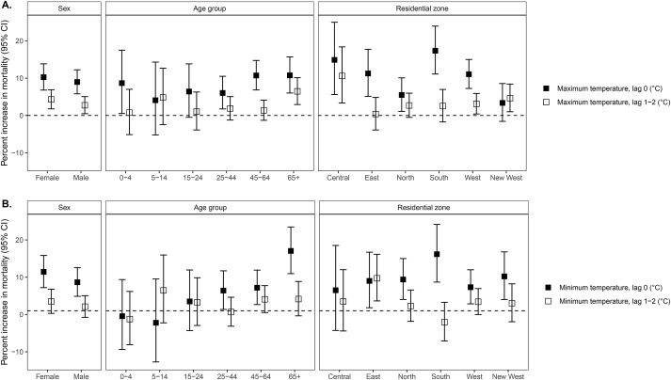
Méthode d’étude épidémiologique
  Analyse des séries chronologiques
Vulnérabilités
Source : https://doi.org/10.1016/j.envres.2021.111232

Slide 22
Quelle devrait être l’unité statutaire pour l'estimation du seuil ?
Mégapole / Ville / Agglomération / District / Village ?
La température ambiante ne varie pas beaucoup géographiquement à l'intérieur d'un même district, à moins de différences majeures dans les courbes de niveau/le système météorologique.
L'estimation des seuils devrait être effectuée au niveau des mégapoles (population > 1 million d'habitants) et des districts.
Ils devraient être les unités opérationnelles chargées de l'élaboration et de la mise en œuvre du HAP.
Les États doivent élaborer un protocole/des directives spécifiques en s’appuyant sur les directives nationales publiées par la NDMA et les villes/districts doivent préparer et mettre en œuvre leurs plans d'action locaux contre la chaleur, avec des seuils d'alerte précoce déterminés au niveau local.

Slide 23
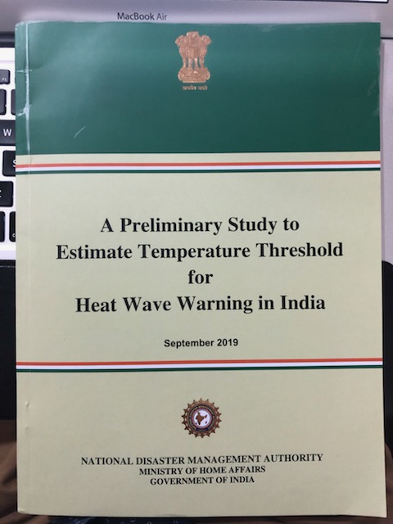
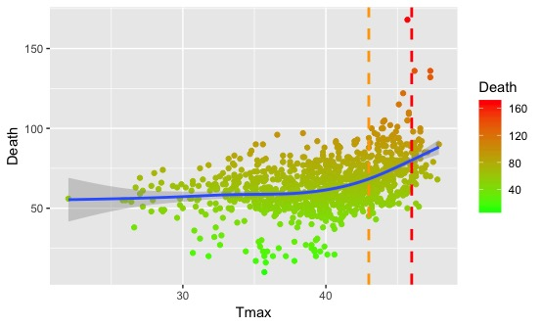
Détermination des seuils pour l’alerte précoce en cas de chaleur
Étude préliminaire visant à estimer le seuil de température pour l’alerte concernant la canicule en Inde, réalisée pour 103 villes dans 19 États et territoires, par la NDMA, l'IMD et l’IIPHG en septembre 2019.
PS : peut être renforcé et étendu à d'autres villes/districts si les données sont disponibles.

Slide 24
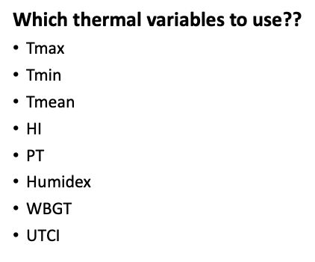
Contraintes dans la prise de décision politique: « dilemme du décideur ».
Quelle méthodologie utiliser ?
Biostatistique simple
OU
Biométéorologie complexe

Slide 25
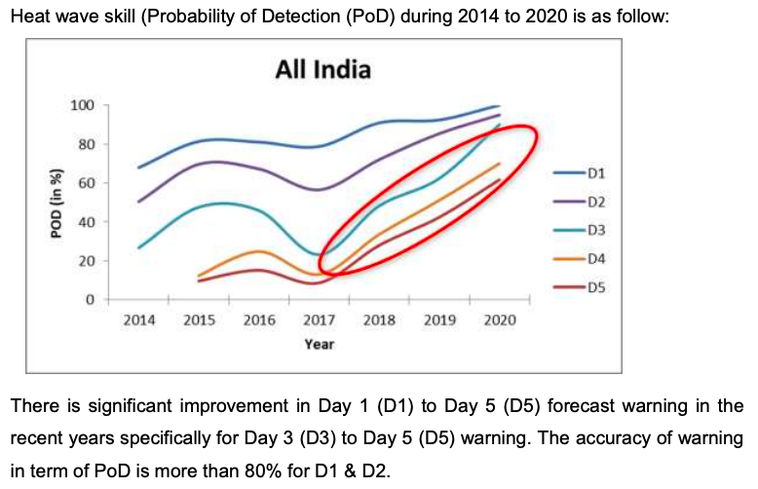
Contraintes dans la prise de décision politique : « dilemme du décideur ».
Fiabilité des prévisions ?
Source : IMD

Slide 26
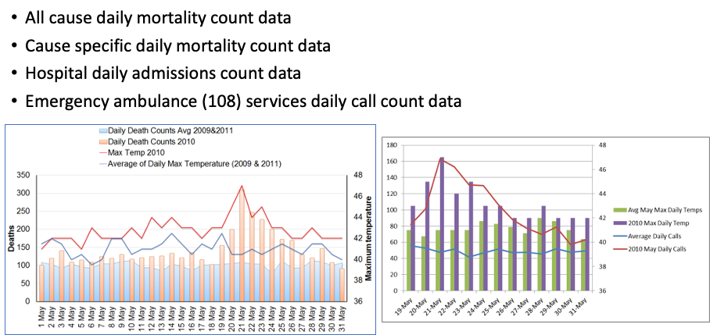
Contraintes dans la prise de décision politique : « dilemme du décideur ».
Quelles données d'impact utiliser ? Disponibilité !
Mortalité quotidienne toutes causes confondues - variable la plus utilisée

Slide 27
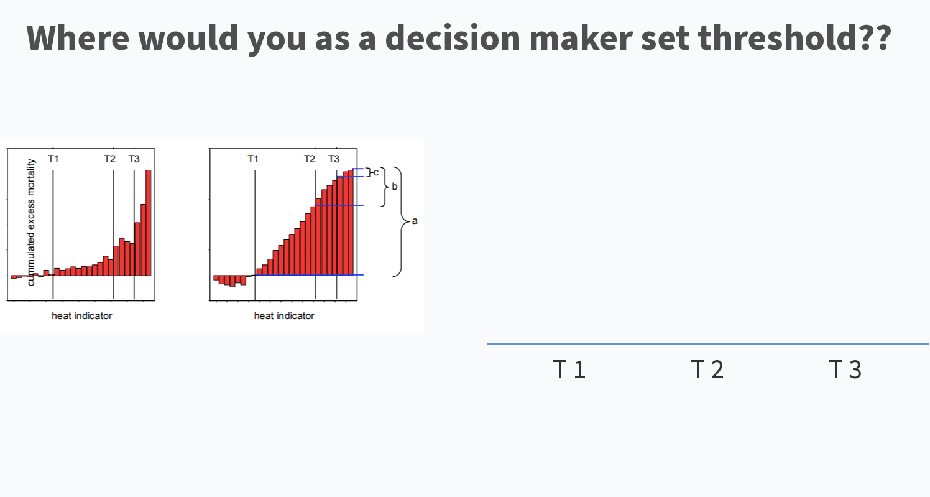

Slide 28
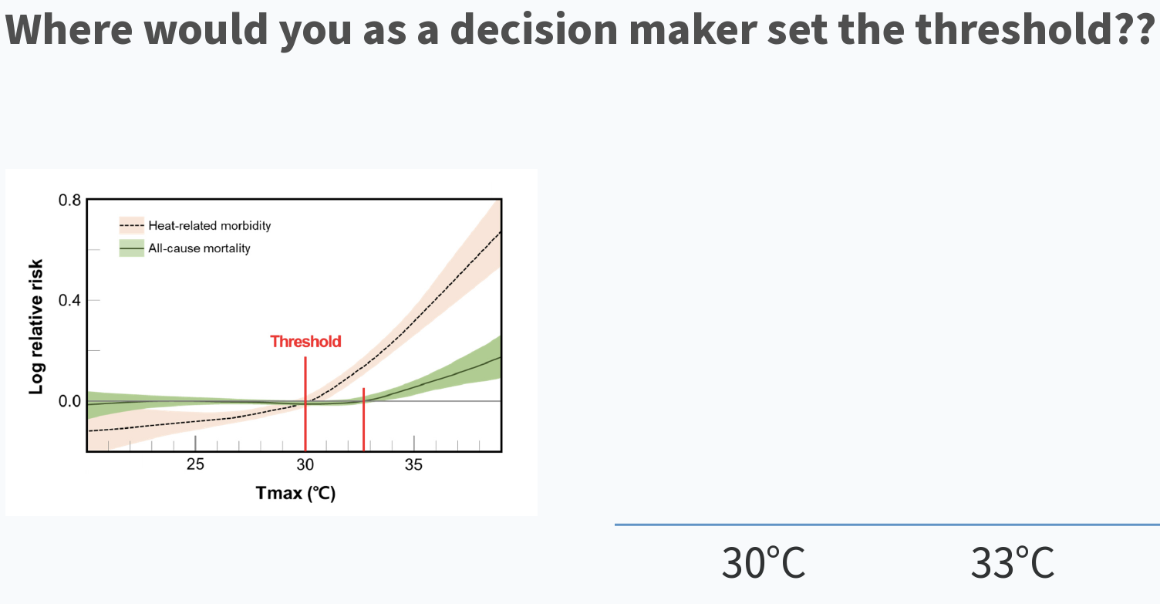
Source : https://doi.org/10.3390/ijerph18052380

Slide 29
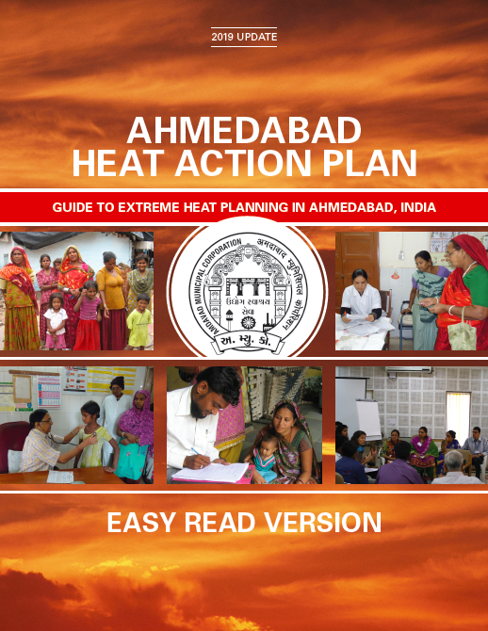
Élaborer un plan d’action sanitaire contre la chaleur pour votre ville.

Slide 30
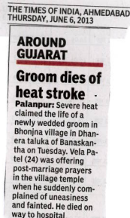
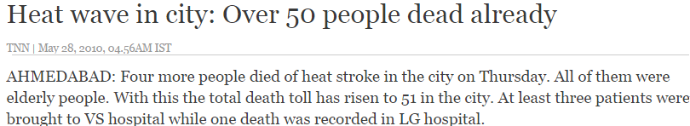
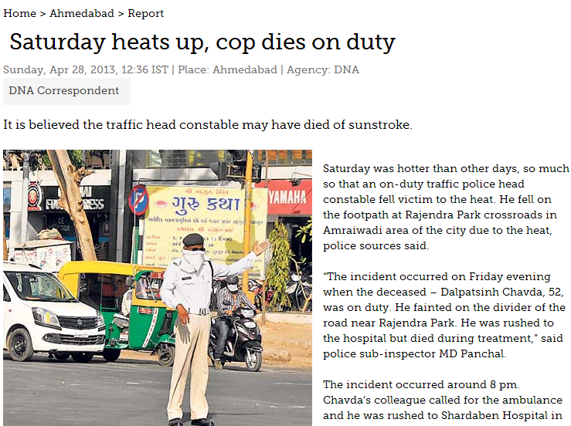
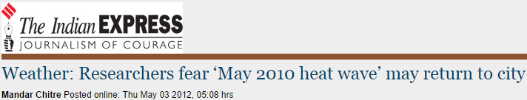

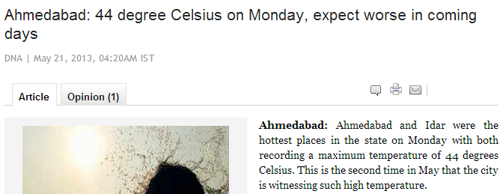
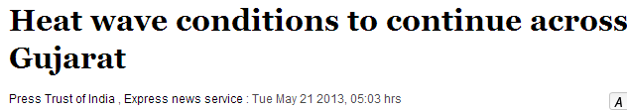
L’été à Ahmedabad

Slide 31
La canicule de mai 2010 a été un signal d’alarme pour Ahmedabad.
Température et mortalité : Impact de la canicule de mai 2010
Le 21ème jour de mai 2010, la température était de 46.8 et
300 personnes sont mortes contre une moyenne de 100.
Surmortalité 800 en une semaine et 1344 surmortalités en mai 2010
Température et appels d'ambulance
Source : Gulrez Shah Azhar et al.
Source : Services d'ambulance d'urgence GVK EMRI 108
Notes:
Évaluation de la vulnérabilité

Slide 32
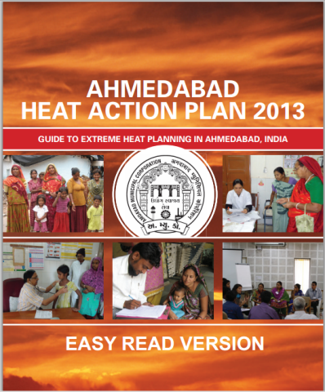
Plan d’action pilote contre la chaleur à Ahmedabad en 2013
Notes:
Le triangle politique était prêt,
Contexte - Canicule, Mortalité - Morbidité, Communauté vulnérable, Résilience
Acteurs - Partenariat UNIQUE de fonctionnaires municipaux, d'experts internationaux dans les domaines de l'enseignement, de la santé et de l'environnement, et d'une institution locale très respectée
Contenu - HAP - protocole/directives pour la planification en cas de chaleur extrême à Ahmedabad.

Slide 33
Quatre éléments clés du plan d'action contre la chaleur d’Ahmedabad
Notes:
Le plan a démarré avec les trois premiers éléments > Les fruits les plus faciles à cueillir

Slide 34
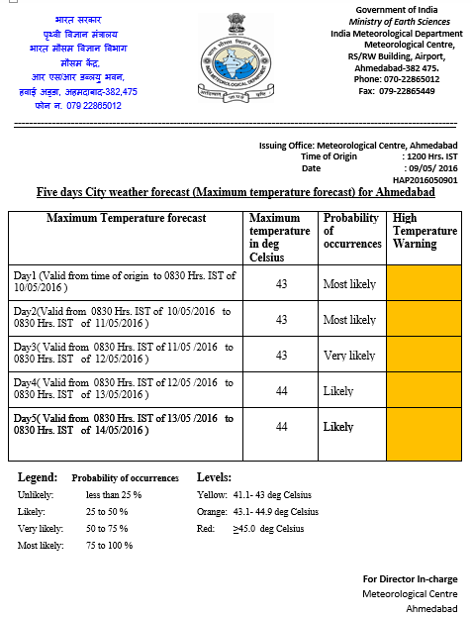
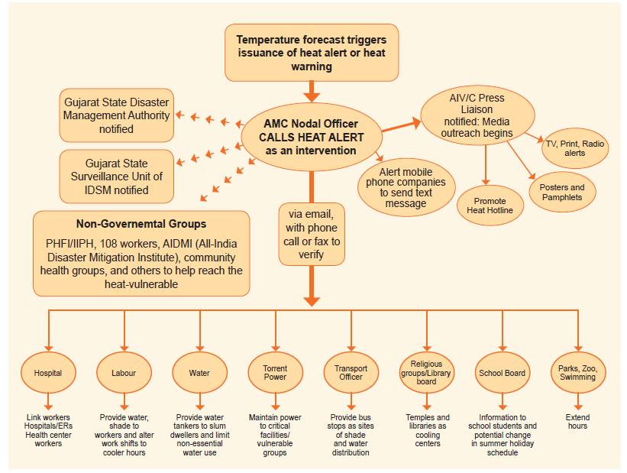
Intervention 1
Système d’alerte précoce et coordination inter-agences

Slide 35
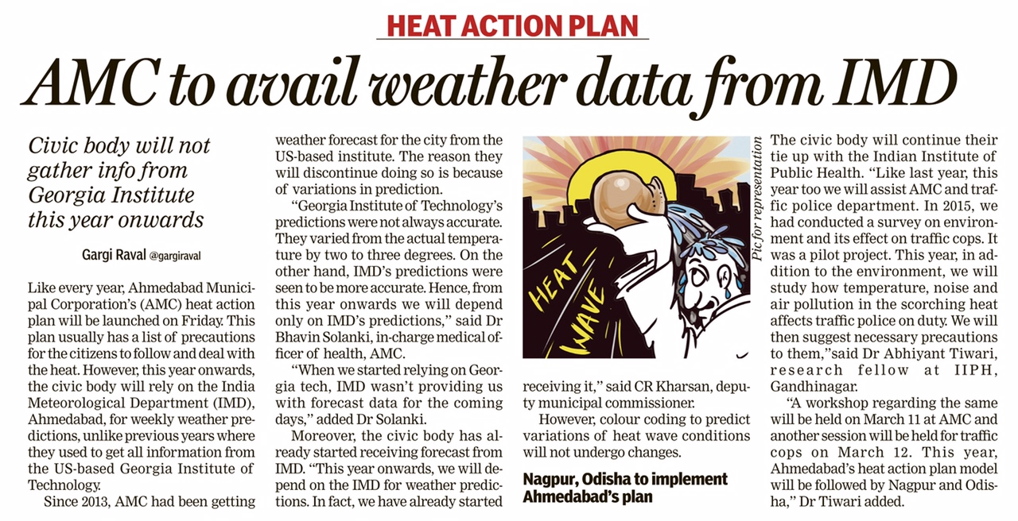
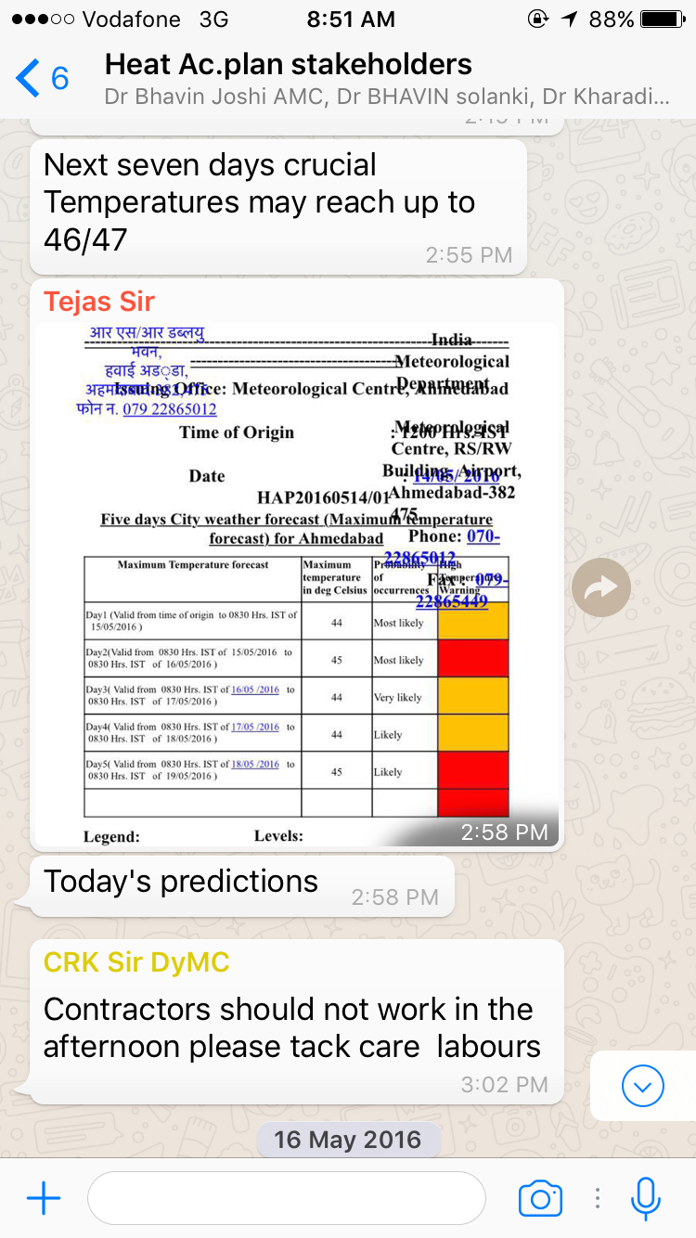
Intervention 1
Système d’alerte précoce et coordination inter-agences
Veiller à ce que les habitants soient avertis efficacement de l'imminence de canicules et à ce qu'ils reçoivent des informations suffisantes lorsqu'une canicule se produit.
L'AMC communique avec les agences gouvernementales, les responsables de la santé, les équipes d'intervention d'urgence, les groupes communautaires et les médias.
Nomination d'un agent/agence nodal - appropriation par l'AMC pour l'autosuffisance. L'appropriation par les acteurs de l'intervention politique et pas seulement par les décideurs politiques.

Slide 36
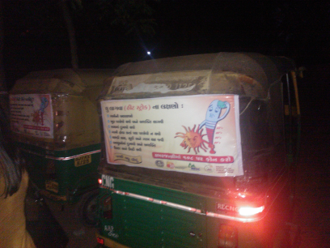
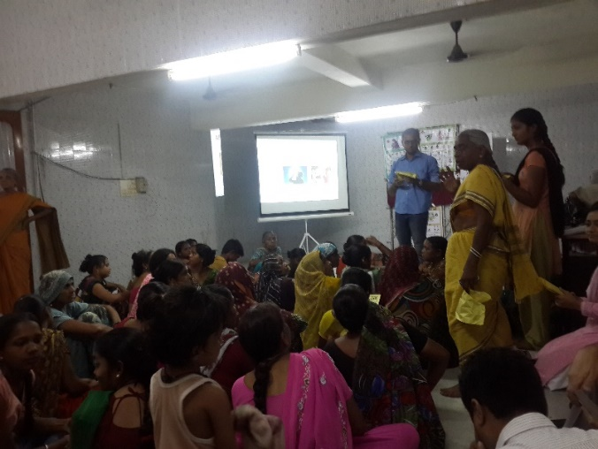
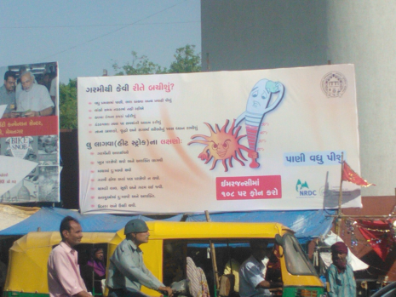
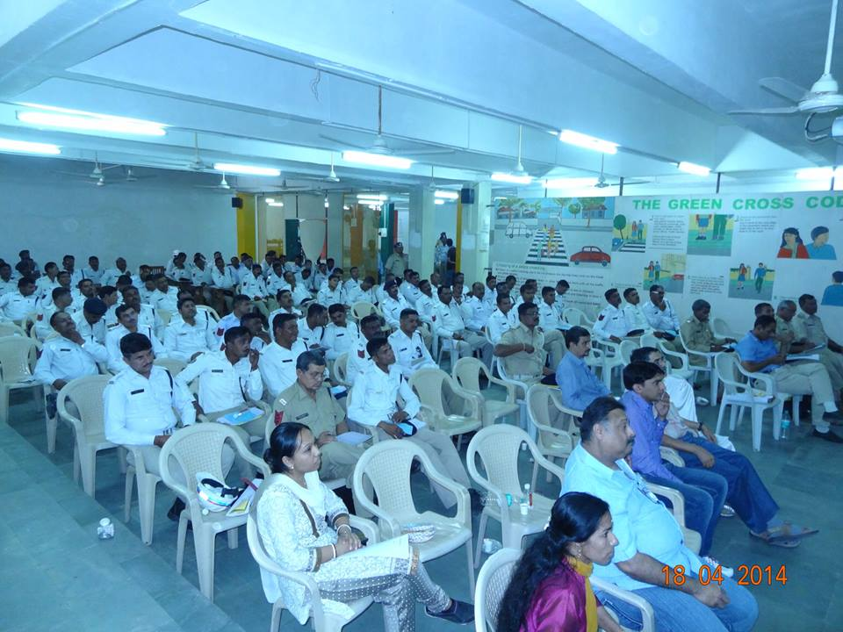
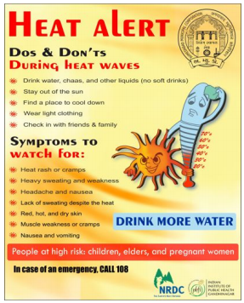
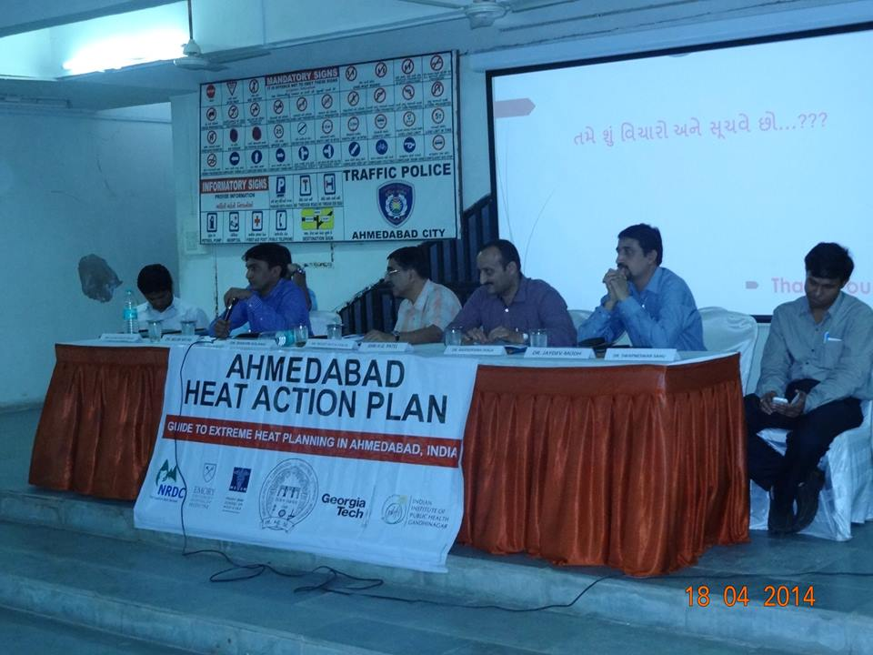
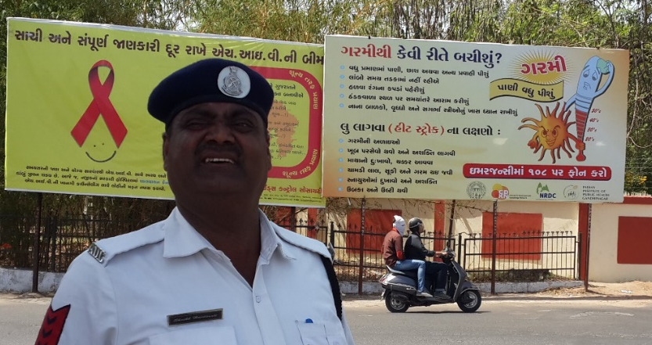
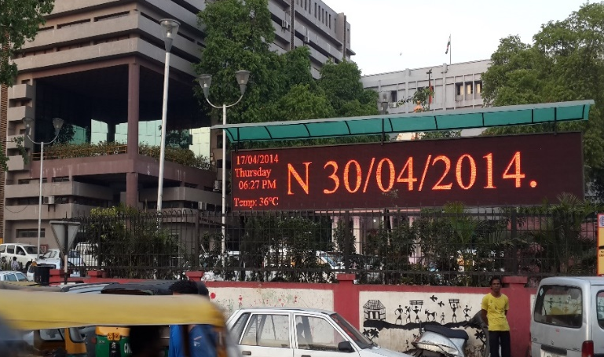
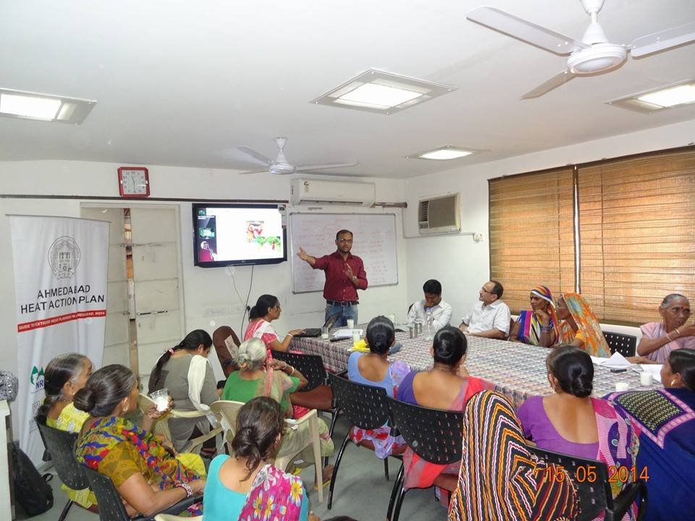
Intervention 2
Sensibilisation du public et de la communauté

Slide 37
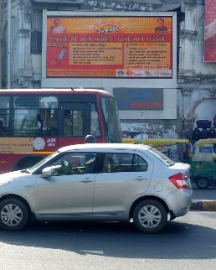




Intervention 2
Sensibilisation du public et de la communauté
Diffusion de brochures multilingues, d'annonces, de messages publics et d'autres supports d'information sur la prévention du stress thermique et de conseils permettant aux habitants de se protéger pendant les canicules.
Ateliers de sensibilisation pour les groupes à haut risque
Notes:
.

Slide 38



Intervention 3
Renforcer les capacités
Mieux équiper les professionnels de la santé en ce qui concerne les symptômes spécifiques à la chaleur, le diagnostic, le traitement et les protocoles de surveillance standard.
Des agents de liaison et d'autres agents de santé communautaires formés pour reconnaître les dangers de la chaleur et offrir des conseils de prévention pour les maladies liées à la chaleur dans les bidonvilles.
Exercices sur table avec les principales parties prenantes. Exercice de simulation d'une situation d'urgence en cas de chaleur
Renforcer les capacités du personnel de santé.

Slide 39




Slide 40



Slide 41

Intervention 3
Renforcer les capacités
Atelier de renforcement des capacités pour tous les enseignants à l'hôtel de ville.

Slide 42





Intervention 3
Renforcer les capacités

Slide 43

Intervention 4
Réduire l'exposition à la chaleur et promouvoir des mesures d'adaptation.
Encourager la participation de la population à des mesures préventives adaptatives pour réduire l'exposition à la chaleur.
Notes:
Une stratégie plus récente a été ajoutée au cours de la 4ème année du plan.
Vise à promouvoir des mesures d'adaptation.
Encourager la participation des citoyens au plan d'action contre la chaleur de la ville.
Engagement des ONG, des organisations communautaires et des organisations de la société civile dans diverses activités telles que la mise en place de stations d'eau potable

Slide 44




Intervention 4
Réduire l’exposition à la chaleur et promouvoir des mesures d’adaptation.

Slide 45


Réduire l’exposition à la chaleur : Initiative des toits froids (Cool Roof) 2017
La première initiative a été lancée en 2017 pour encourager les ménages des bidonvilles à appliquer des peintures pour toits froids.
AMC a peint plus de 7000 foyers dans les bidonvilles jusqu'à présent.
Sur un total de 888 bâtiments AMC, 608 bâtiments sont déjà équipés de toits froids (China Mosaic).
L’AMC étudie les possibilités d'étendre les toits froids à l'ensemble de la ville d’Ahmedabad.

Slide 46



Slide 47






Notes:
Différence entre les articles de presse avant et après HAP. Participation active des médias tout au long de l'été pour éduquer et alerter la communauté sur les canicules.

Slide 48

Nombre de cas de coups de chaleur et de décès par année : 5 principaux hôpitaux municipaux d’Ahmedabad
(les données de 2020 et 2021 ne sont pas disponibles en raison de la COVID)

Slide 49

Impact du plan d’action contre la chaleur
Réduction de la mortalité toutes causes confondues pendant les canicules
Source : NRDC

Slide 50




Reconnaissances

Slide 51


Slide 52






Slide 53

Stratégies clés :
Évaluation de la vulnérabilité
Mise en place d'un système d'alerte précoce et d'une coordination inter-agences
Préparation au niveau local/primaire pour le département de la santé et de l’éducation
Renforcement des capacités du système de santé
Sensibilisation du public et sensibilisation communautaire
Collaboration avec les organisations non gouvernementales et la société civile
Évaluer l’impact (solliciter des commentaires en vue de la révision et de la mise à jour du plan)

Slide 54




Source : Groupe d'experts intergouvernemental sur l'évolution du climat (GIEC) (2014)

Slide 55


Slide 56


Source : Mahila Housing Trust

Slide 57




Source : Mahila Housing Trust

Slide 58


Slide 59


Slide 60


Slide 61

Source : https://practicalaction.org/news-media/2023/02/07/at-cop27-the-climate-movement-finally-promotes-early-warning-systems/

Slide 62
Une meilleure communication pour un meilleur changement

Slide 63
Oui, c’est possible !

Slide 64









Merci

